Slide 1
Обработка данных в разнородных системах мониторинга с использованием дополнительных учетных систем
Группа 4307
Кучинский Константин
Руководитель: д. т. н., профессор Холод И. И.

Slide 2
Цели и задачи
Цель работы: Подготовка разнородных данных от систем мониторинга к интеллектуальному анализу
Основные задачи:
Разработать метод обработки данных
Усовершенствовать обработку, используя дополнительные учётные системы
Создать программную реализацию метода обработки данных
Провести эксперименты

Slide 3
Актуальность
Мониторинг производственных процессов и выявление в нем возможных нарушений
Системы управления траффиком
Развитие интернета вещей
Повышение эффективности обработки Big Data
Notes:
Подготовка данных – очень важный этап в интеллектуальном анализе

Slide 4
Проблемы
Несколько записей, поступивших от разных источников, могут относиться к одному и тому же событию
Учётные базы данных, как правило, предназначены для хранения и обычно не используются для анализа данных
Данные от разных типов источников имеют разный формат и разный состав атрибутов
Notes:
Моя программа, а не тот же RM – точная настройка, независимость от других систем обработки или анализа, не требуется оплата
Добиться и заполнения и объединения другие обычно не делают

Slide 5
Метод обработки
Процесс проходит в два этапа: подготовка и обработка.
Подготовка - создание общей схемы интегрируемых данных и заполнение недостающих значений в показаниях на основе сведений из дополнительных учётных систем.
Обработка - объединение информации об одном событии, поступившей от разных устройств в соответствии с рядом настраиваемых критериев

Slide 6




Дополнительные учетные системы
Заполнение пропущенных значений информацией из базы данных
Выполнение необходимых проверок
Notes:
Преимущество : пропуски заполняются верными данными. Альтернатива – усреднение/генерация.
Также на этом этапе можно добавить проверки (срок годности или наличие разрешения)

Slide 7
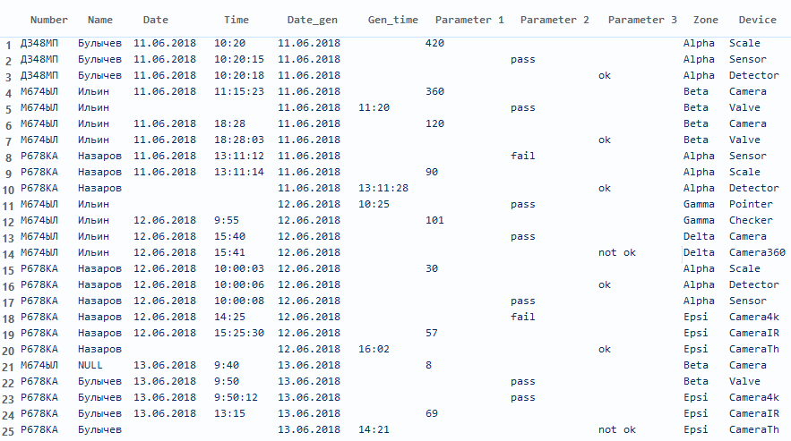
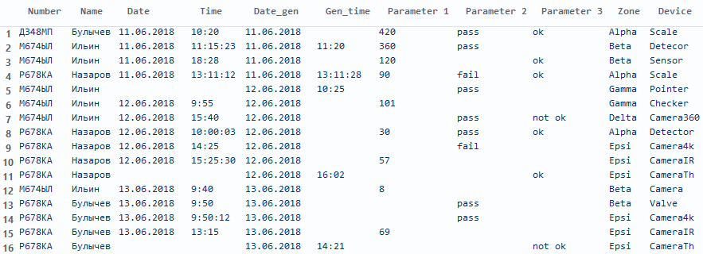
Объединение записей
Условия объединения записей об одном событии
Совпадение идентификаторов
Разница во времени
Одна группа регистрирующих устройств
Notes:
Условия могут быть настроены и расширены

Slide 8
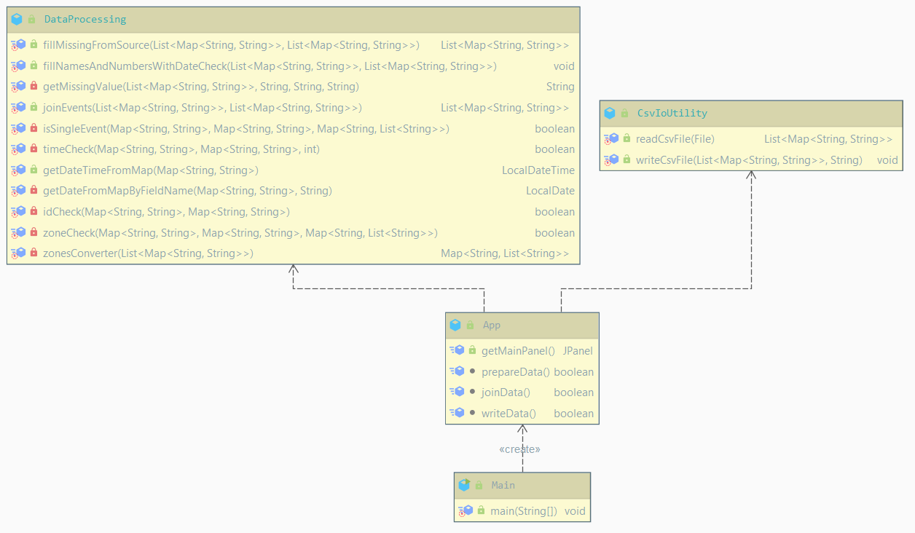
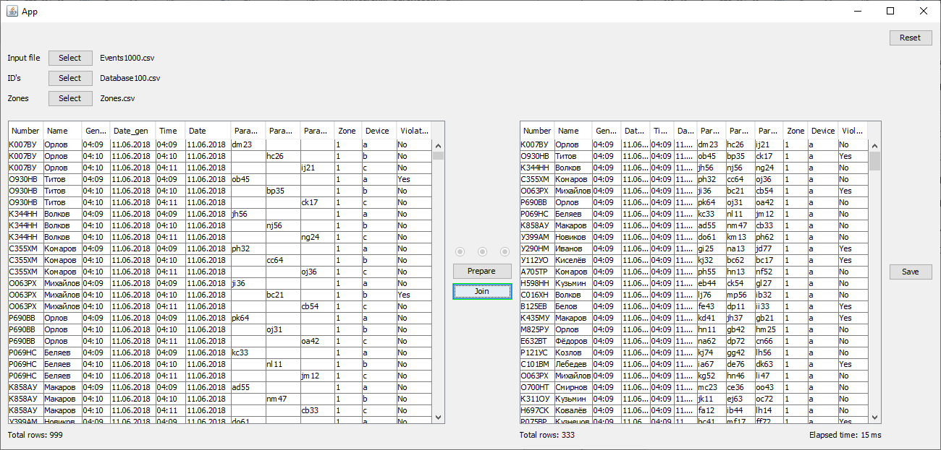
Программная реализация
Диаграмма классов
Пользовательский интерфейс
Notes:
Мини библиотека для обработки + отдельные классы для генерации данных и тестирования

Slide 9
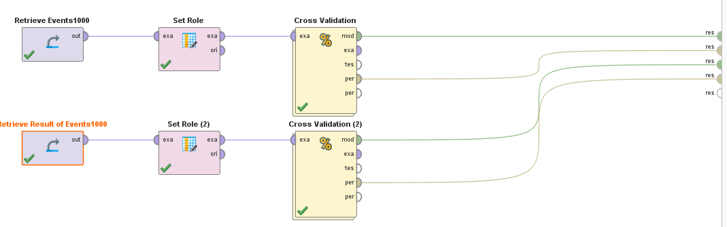
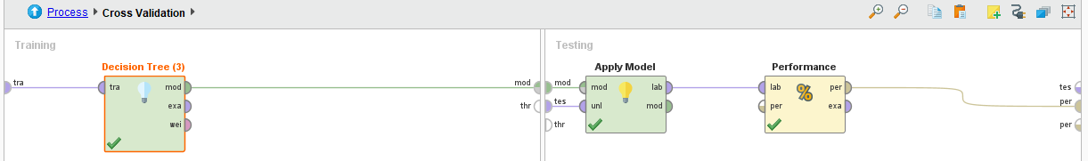
Построение модели
Платформа RapidMiner
Построена модель дерева решений
Применение кросс-валидации
Notes:
Коротко про RapidMiner
Поиск нарушений - Задача классификации – строим дерево решений

Slide 10
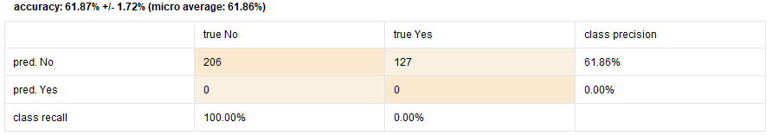
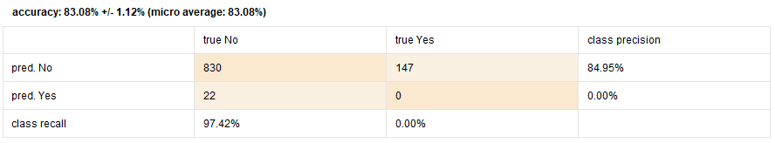
результаты
Точность построения модели
До обработки: 62%
После обработки 83%

Slide 11
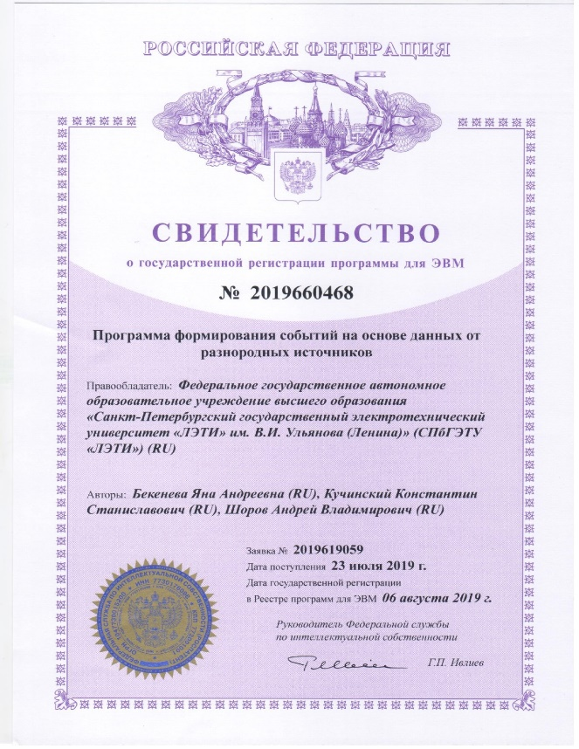
Заключение
Разработанный метод обработки увеличил точность и скорость дальнейшего анализа данных:
Уменьшено количество записей
Уменьшено количество пропущенных значений
Сделана программная реализация метода
Возможность настройки параметров обработки
под конкретное применение
Прострой интерфейс
Программа занесена в государственный реестр

